Slide 1
Εργαστηρια δεξιοτητων
Ας γνωρίσουμε τα εργαστήρια δεξιοτήτων…

Slide 2
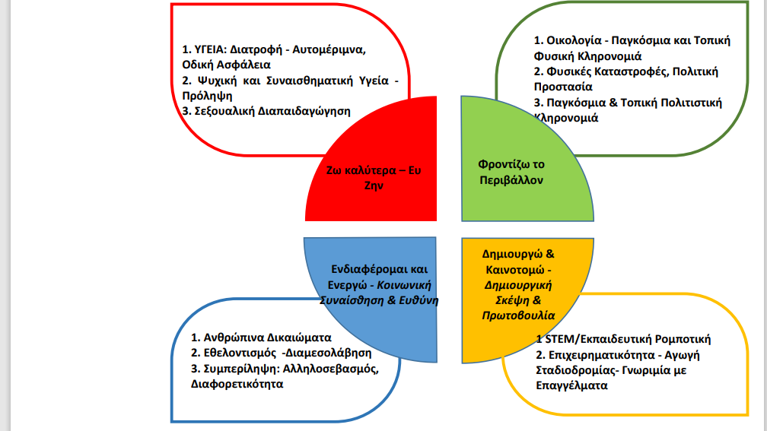
Οι θεματικοι κυκλοι των Εργαστηριων Δεξιοτητων

Slide 3
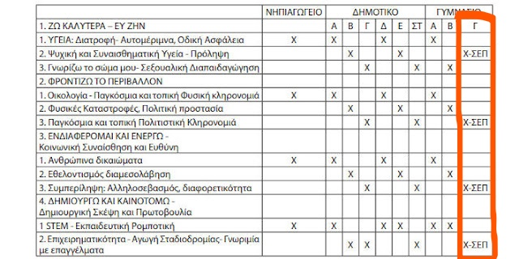

Slide 4
Ζω καλυτερα – Ευ Ζην
Ψυχική και Συναισθηματική Υγεία - Πρόληψη
«Πώς να γίνω ο καλύτερός μου φίλος»
Ένα ταξίδι αυτογνωσίας και αυτοαποδοχής στην εφηβεία, ώστε να αυξήσουμε τις πιθανότητες να θέσουμε τις βάσεις για μια υγιή και δημιουργική ζωή ατομικά και ως σύνολο.

Slide 5
ΣΚΟΠΟΣ ΠΡΟΓΡΑΜΜΑΤΟΣ
Το να μάθει κανείς να αγαπά τον εαυτό του είναι μια από τις μεγαλύτερες προκλήσεις που θα κληθεί να αντιμετωπίσει στη ζωή.
Όσο αυξάνει η αγάπη που δίνουμε στον εαυτό μας, τόσο αυξάνει και η εμπιστοσύνη μας στη ζωή.
Όσο αυξάνει η αυτοεκτίμηση και αυτο-αποδοχή μας, τόσο μειώνεται το ποσοστό της επικύρωσης που χρειαζόμαστε από τους άλλους, τόσο μειώνονται οι πιθανότητες να προστρέξουμε σε μηχανισμούς άμυνας, χειριστικότητα και τοξικές σχέσεις.

Slide 6
Φροντιζω το Περιβαλλον
Παγκόσμια και τοπική Πολιτιστική κληρονομιά
Μελεκούνι :Όταν η παράδοση της Ρόδου συναντά μια σύγχρονη και αγνή διατροφή.

Slide 7
ΣΚΟΠΟΣ ΠΡΟΓΡΑΜΜΑΤΟΣ
Να αναγνωρίσουν τη σημασία ενός τοπικού προϊόντος και τη συμβολή του στην οικονομική ενίσχυση ενός τόπου.
Να ανακαλύψουν την παράδοση και πως αυτή διατηρείται στο πέρασμα των χρόνων, μέσα από ένα παραδοσιακό γλύκισμα που πλέον τείνει να είναι ένα θρεπτικό σνακ.

Slide 8
ΕνδιαΦΕρομαι και ΕνεργΩ - ΚοινωνικΗ ΣυναΙσθηση και ΕυΘΥνη
Συμπερίληψη: Αλληλοσεβασμός, διαφορετικότητα, έμφυλα στερεότυπα
Φύλο και επάγγελμα: μια σχέση εξάρτησης και αδιόρατων στερεοτύπων

Slide 9
ΣΚΟΠΟΣ ΠΡΟΓΡΑΜΜΑΤΟΣ
Η ευαισθητοποίηση των μαθητών-τριών πάνω στη σχέση των έμφυλων στερεοτύπων με τις κοινωνικές παραδοχές και προσδοκίες οι οποίες επηρεάζουν την αυτο-αντίληψη και την επιλογή επαγγέλματος.
Η αναγνώριση του σεξισμού στον επαγγελματικό χώρο και στην γλώσσα των επαγγελμάτων.
Η ενημέρωση για την ισχύουσα κατάσταση στα ελληνικά και διεθνή δεδομένα μέσα από την κριτική προσέγγιση στατιστικών του χώρου της εργασίας με κριτήριο το φύλο.
Η ενίσχυση μη στερεοτυπικών συμπεριφορών, η καλλιέργεια θετικής αυτοαντίληψης με σκοπό την αυτοδιάθεση.
Η ανάληψη δράσης ενάντια στην έμφυλη επαγγελματική ανισότητα.

Slide 10
Δημιουργώ και Καινοτομώ – Δημιουργική Σκέψη και Πρωτοβουλία
Επιχειρηματικότητα- Αγωγή Σταδιοδρομίας- Γνωριμία με επαγγέλματα
Διερευνώ τις εκπαιδευτικές και επαγγελματικές μου επιλογές

Slide 11
ΣΚΟΠΟΣ ΠΡΟΓΡΑΜΜΑΤΟΣ
Στο πλαίσιο του προγράμματος οι μαθητές/τριες μέσα από σχετικές δραστηριότητες:
α) θα αναγνωρίσουν κάποια από τα πολλά θετικά τους στοιχεία καθώς και τα διαφορετικά χαρακτηριστικά που συνθέτουν την προσωπικότητα τους,
β) θα διερευνήσουν τις δεξιότητες που επιθυμούν να αναπτύξουν τα επόμενα χρόνια ή έχουν ήδη αναπτύξει,
γ) θα ασκηθούν σε πρακτικές αναφορικά με το να θέσουν στόχους και να λάβουν αποφάσεις και
δ) θα αναστοχαστούν σε σχέση με τις εκπαιδευτικές και επαγγελματικές τους επιλογές για τα επόμενα χρόνια

Slide 12
Αξιολογηση μαθητων
Περιγραφική αξιολόγηση

Slide 14
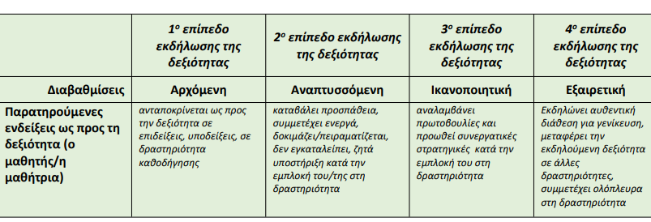

Slide 15
PORTOFOLIO ΜΑΘΗΤΗ
Στο portfolio του μαθητή θα περιλαμβάνεται:
α) το σύνολο των Φύλλων Εργασίας του Προγράμματος,
β)η Διαθεματική εργασία που έχει πραγματοποιήσει,
γ) κάθε άλλο σχετικό υλικό.

Slide 16
Τελοσ και καλη μασ αρχη…

